Slide 1

Manipulación de Imágenes
Clases: Image, BitMap...

Slide 2
Índice
Objetivo
Estrategia
Trasladar la estrategia a código
Array de colores
Carga de imágen inicial
Crear una nueva imagen de 9 fotogramas
Pintar cada pixel
Cargar la imagen en el pictureBox
Guardar la imagen en un fichero
Preguntas

Slide 3
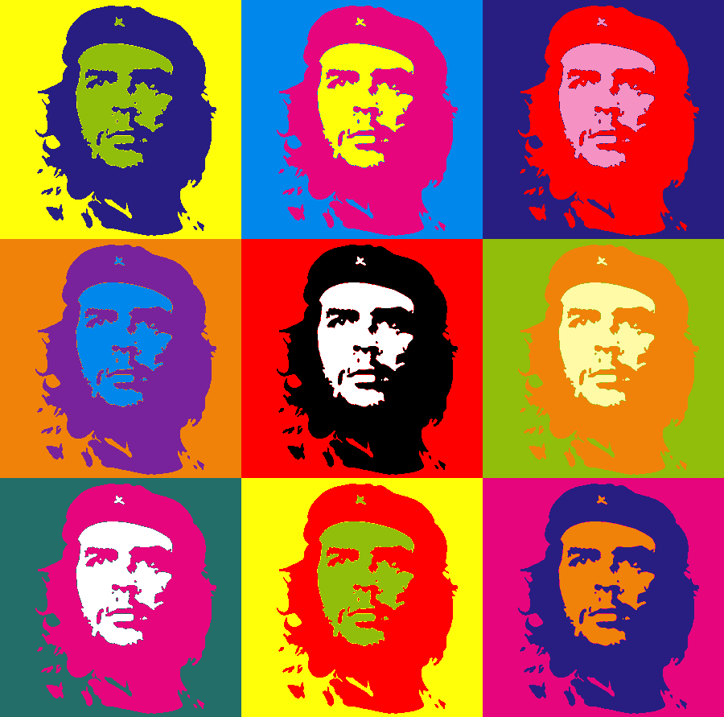
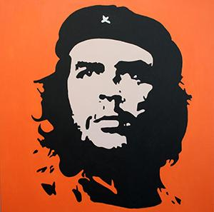

Objetivo
Imagen Inicial Procesado Generar Imagen

Slide 4
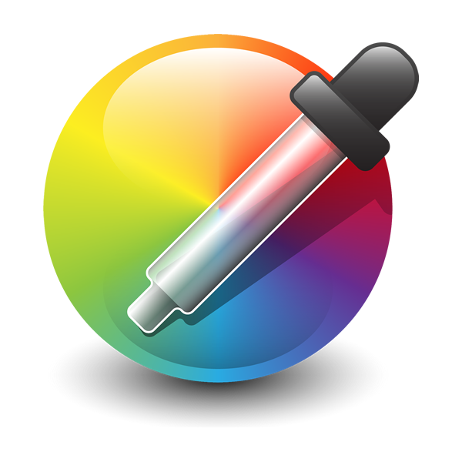
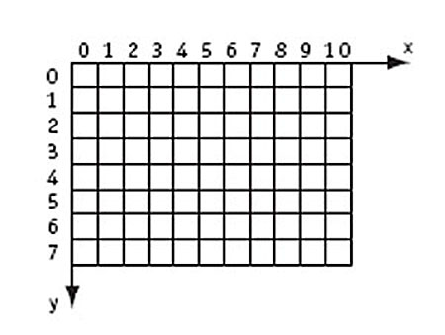
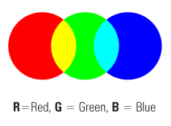
Estrategia 1/2
Una imágen es un rectángulo de píxeles
Cada color contiene una parte de rojo, otra de azul y otra de verde.
Obtendremos esos valores y haremos la media para obtener un tono.

Slide 5
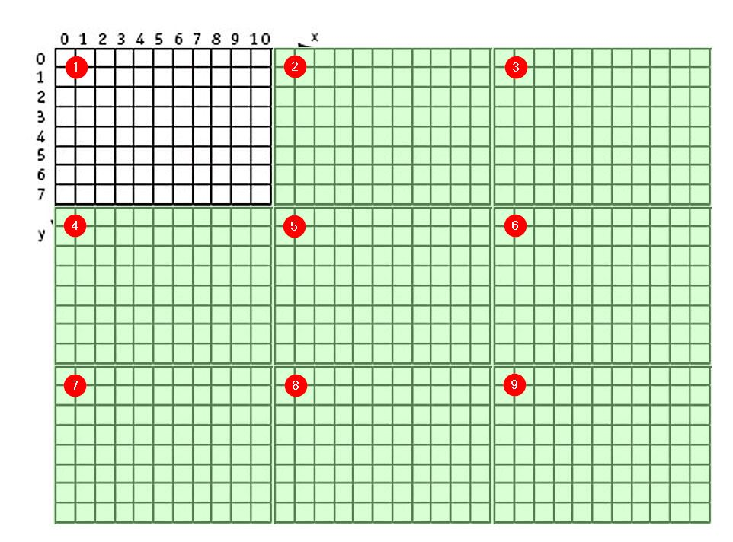
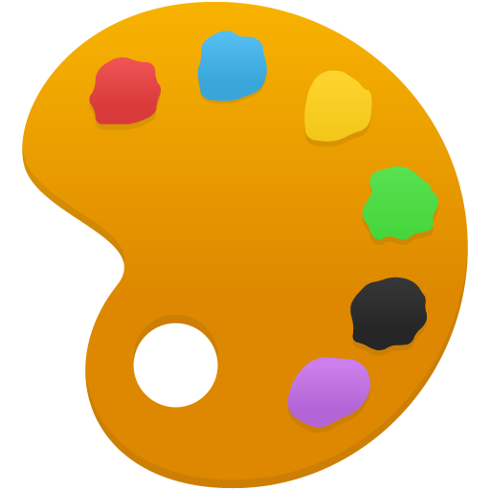
Estrategia 2/2
Generar una nueva imágen con nueve imágenes
Según el tono ( 0-84 / 85-195 / 196-255 ), pasaremos uno de los tres colores definidos para ese fotograma, así para los nueve.

Slide 6
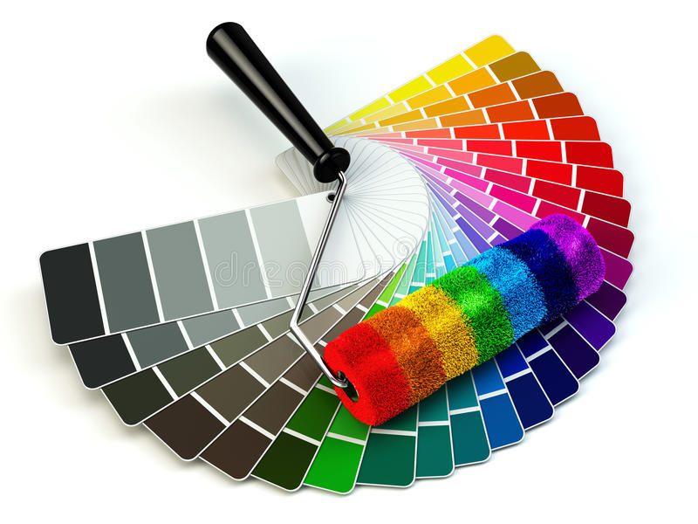
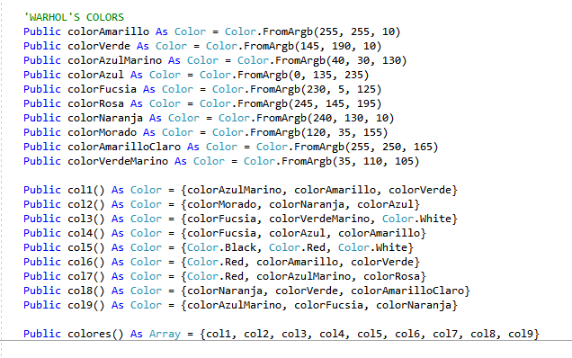
Array de colores

Slide 7
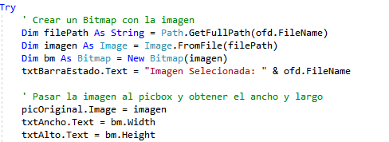
Cargar la Imágen Inicial

Slide 8
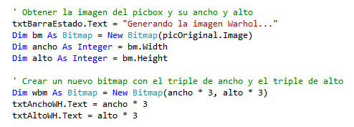
Crear la nueva imagen con los 9 fotogramas

Slide 9
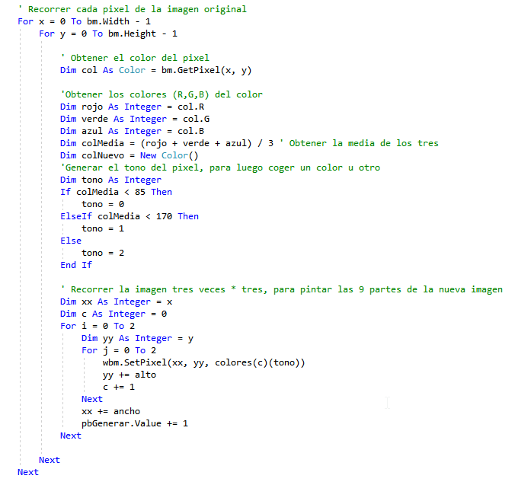
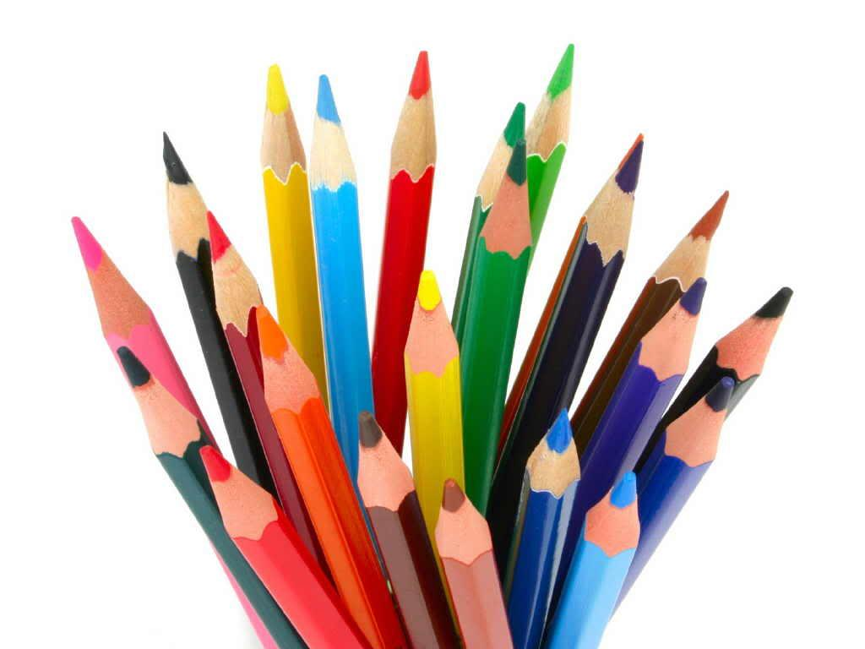
Pintando cada pixel...

Slide 10



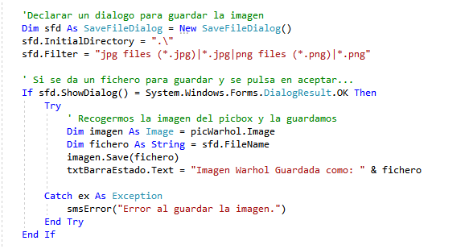
Cargar la imagen en el pictureBox
Guardar la imagen en un archivo

Slide 11
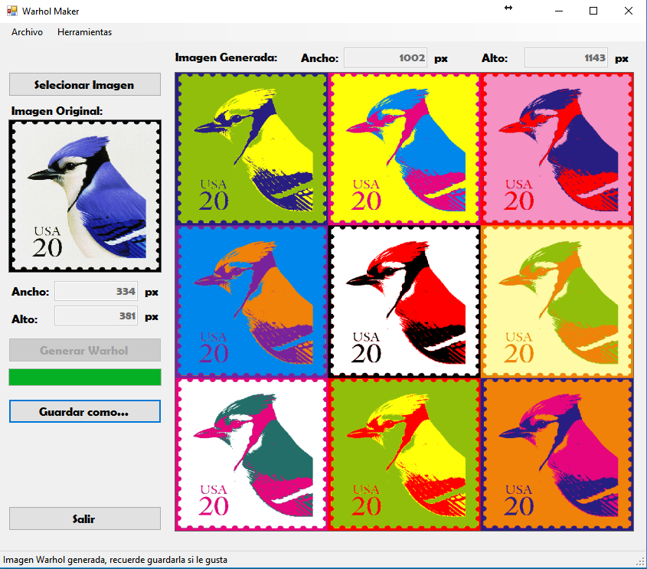

Resultado:

Slide 12

¿Preguntas?

